Slide 1
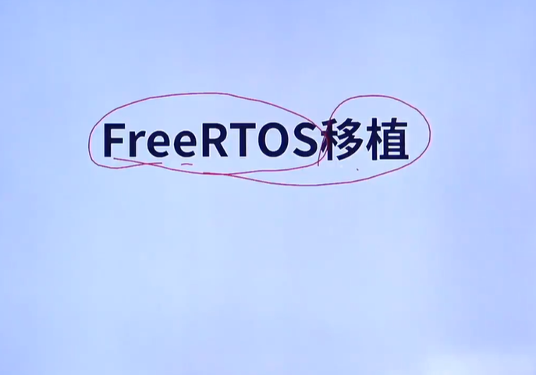

Slide 2
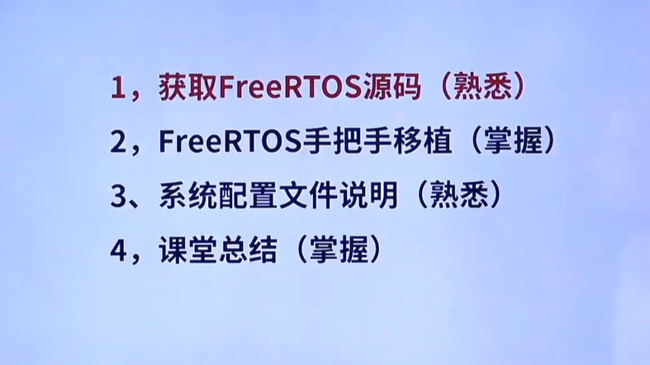

Slide 3


Slide 4
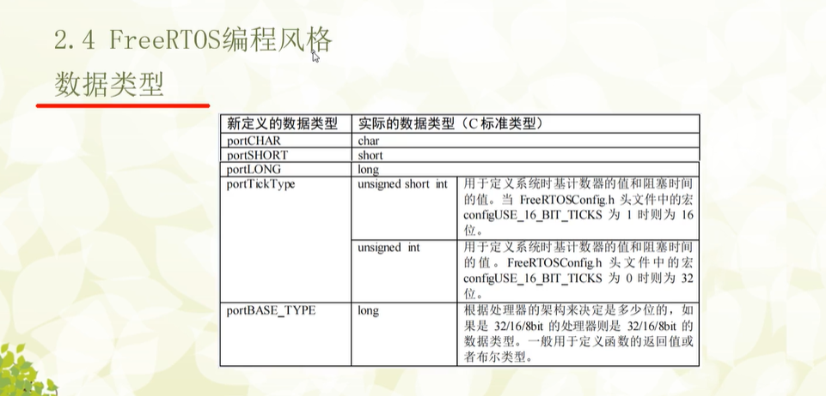

Slide 5
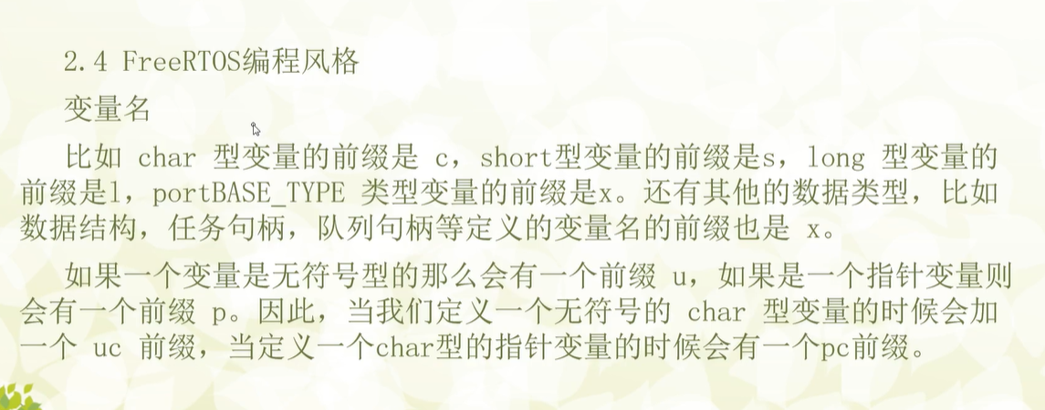

Slide 6
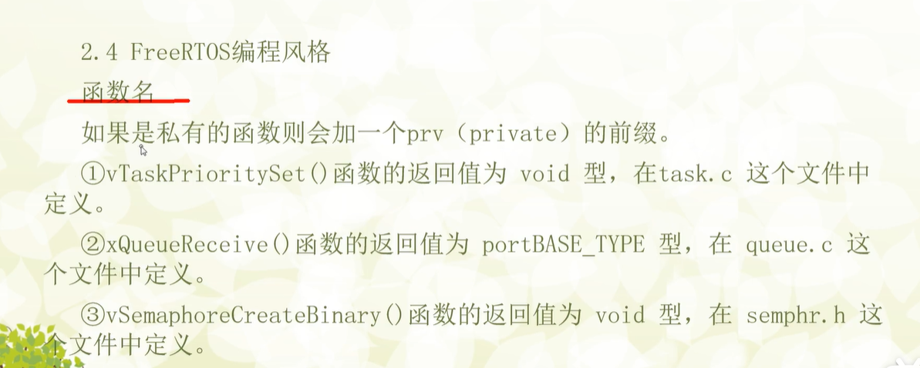

Slide 7
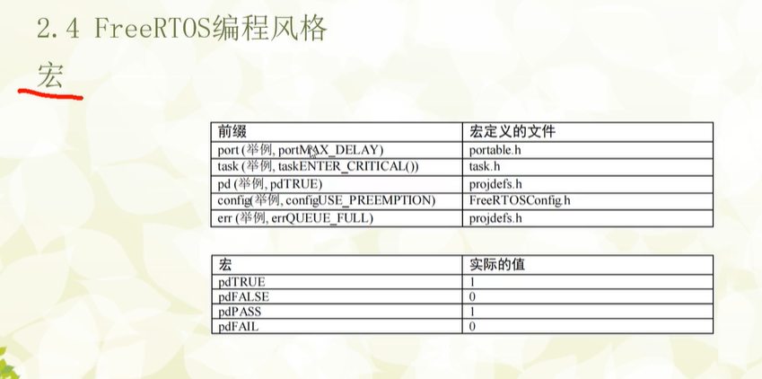
了解编程风格，提高浏览源码的效率
所在
Freertos的通用宏定义

Slide 8
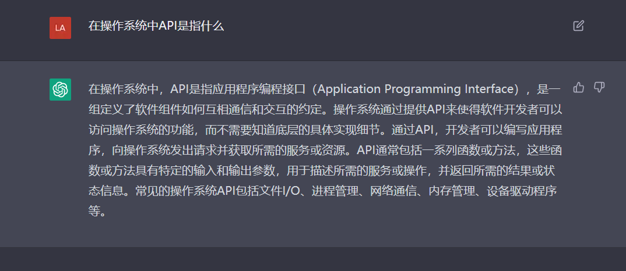
先掌握API函数的使用，会调用函数了再去学习RTOS底层实现原理

Slide 9
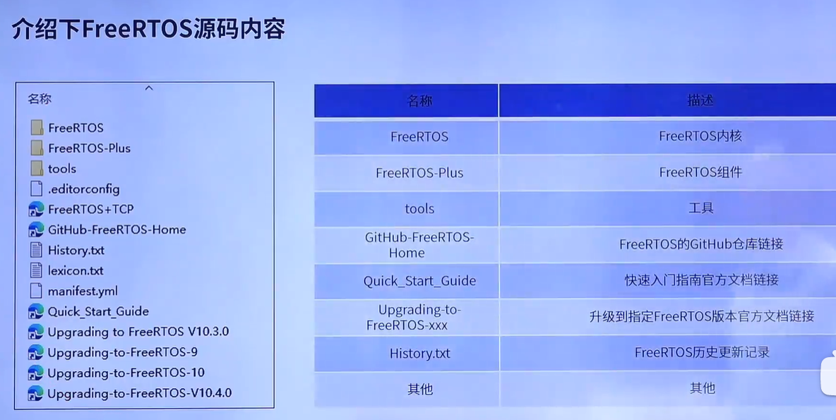
第一个最重要

Slide 10
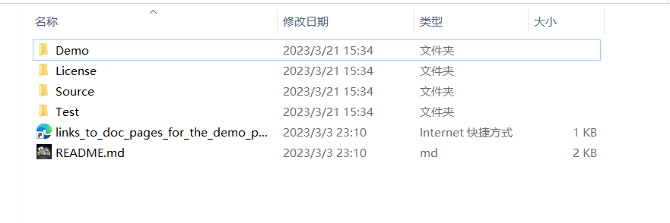
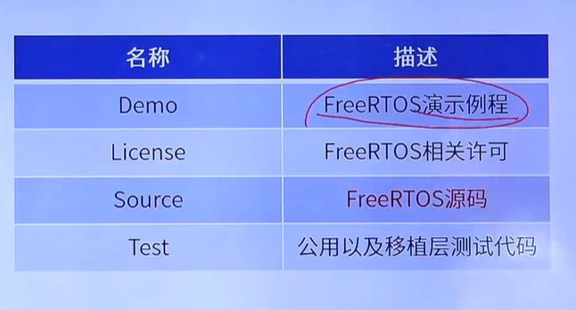
Freertos内核文件夹
重要

Slide 11
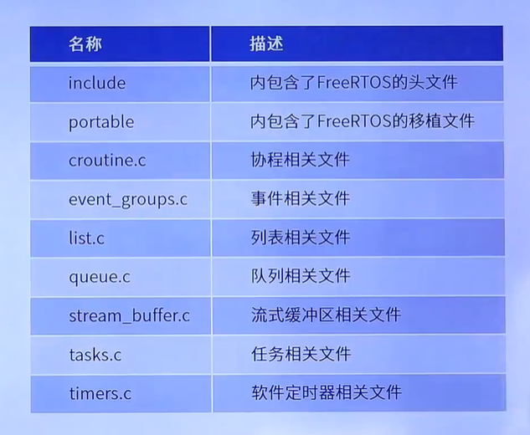
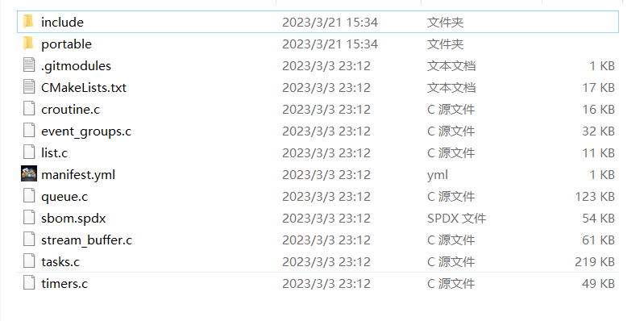
Source文件夹
这五个文件是必要的，其他文件根据实际需求选择是否使用

Slide 12
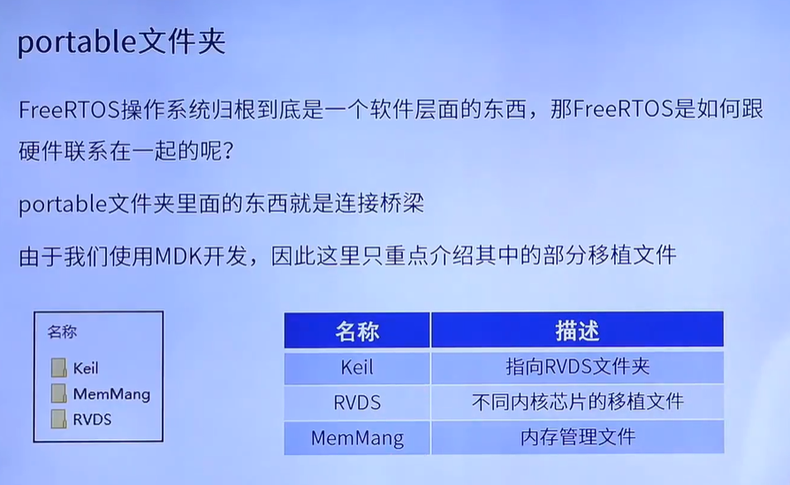
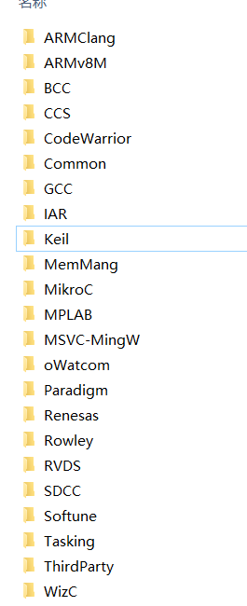
（重要）操作系统就是软件和硬件中间沟通协调的媒介，但是归根到底是软件，而软件和硬件联系需要“桥梁”，“桥梁”就在RVDS文件夹，不同硬件需要的“桥梁”也不一样，需要在RVDS文件里面找到适配的“桥梁”。

Slide 13
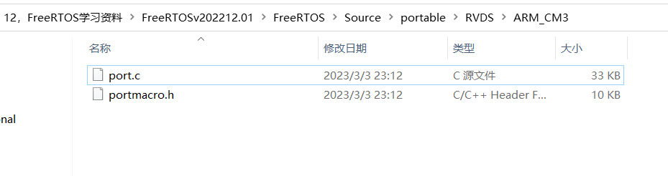
ARM_CM3文件夹
M3内核的处理器的接口文件，核心是实现上下文切换的代码，由汇编编写而成，前期只需要拷贝到工程中直接使用即可
一些数据类型的宏定义

Slide 14
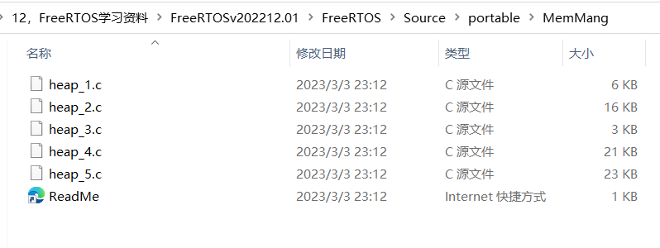
内存管理文件夹
五个文件是五种内存管理模式，移植的时候必须用到一个，因为Freertos在创建内核对象的时候，使用的是动态内存分布，动态内存的函数就在这五个.C文件中，不同的分配算法会导致不同的结果，后面会讲解，这里移植推荐heap_4文件

Slide 15
将Freertos移植到STM32芯片的具体方法

Slide 16
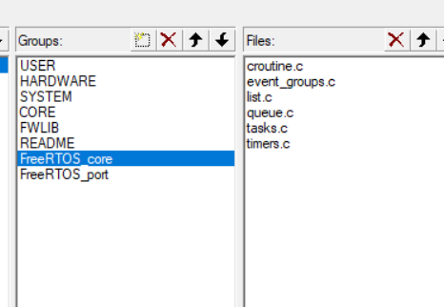
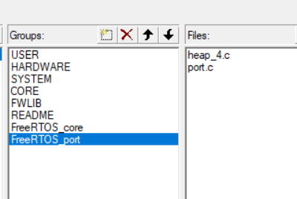
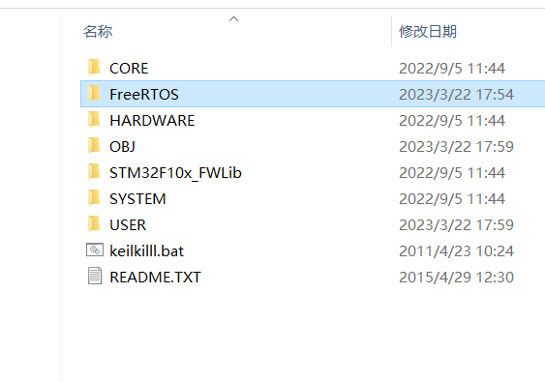
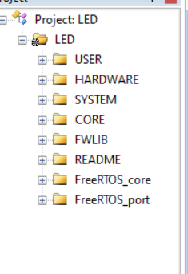
添加FreeRTOS内核文件
添加FreeRTOS接口文件
创建FreeRTOS的两个文件夹加入到项目中
添加FreeRTOS文件夹

Slide 17
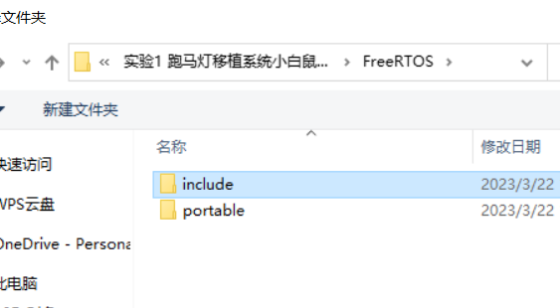
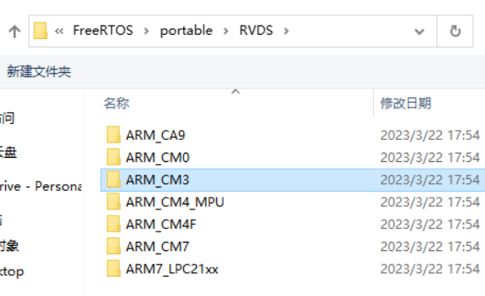
添加头文件路径

Slide 18
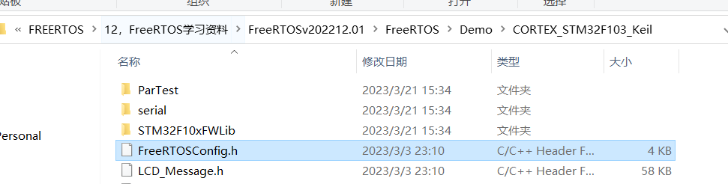
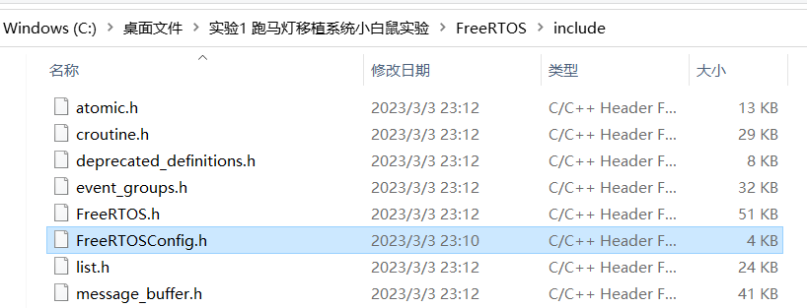
在Demo里面找到f103的文件，找到Config.h复制到我的工程中,这里注意需要根据不同需求进行配置修改
他是 FreeRTOS 的配置文件，一般的操作系统都有裁剪、配置功能，而这些裁剪及配置都是通过一个文件来完成的，基本都是通过宏定义来完成对系统的配置和裁剪的，关于 FreeRTOS 的配置文件FreeRTOSConfig.h 后面也会有一章节来详细的讲解。

Slide 19
将FreeRTOS操作系统跑起来

Slide 20
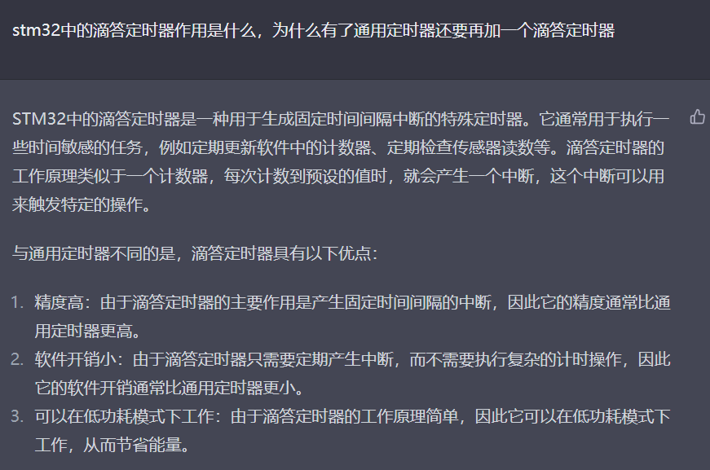

Slide 21
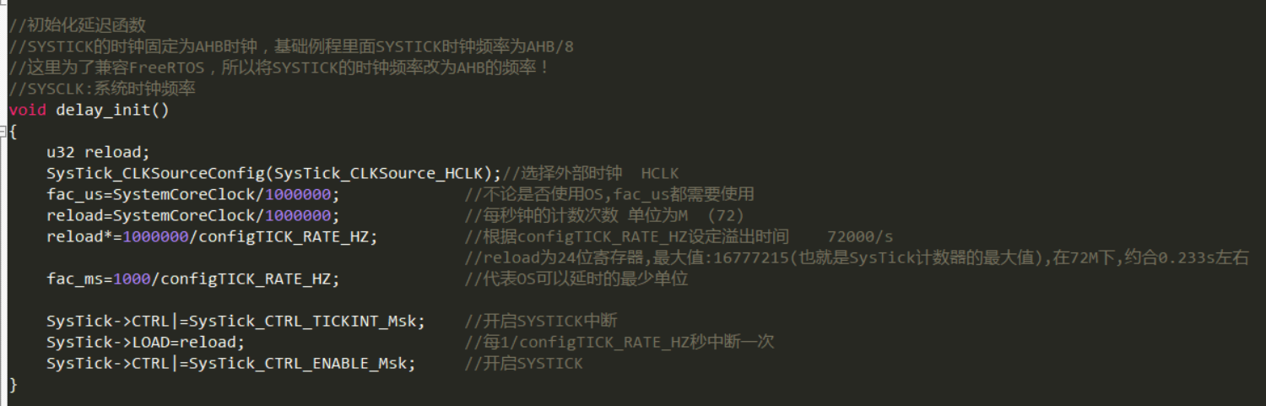
FreeRTOS 的系统时钟是由滴答定时器提供的

